Slide 1
Práctica: Heatmap para datos de casos de dengue de 2007-2014
Quito, 06 de julio de 2016

Slide 2
Plugin Heat Map (Qgis)
Utiliza la estimación de densidad de Kernel para crear un raster de densidad (mapa de calor) de una capa de puntos de entrada.
La densidad se calcula en base al número de puntos en una ubicación, de forma que un mayor número de puntos agrupados resulta en valores mayores.
Se utiliza para encontrar donde hay una alta concentración de actividad

Slide 3
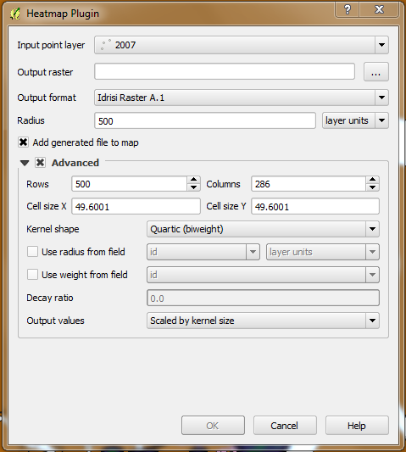
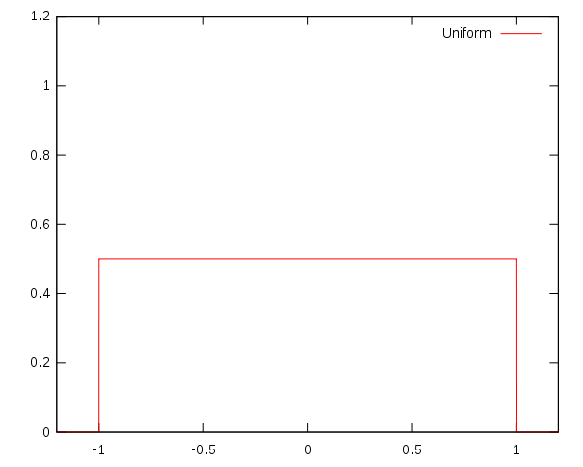
Raster de salida :
Permite seleccionar la carpeta y colocar el nombre de archivo del raster de salida
Capa de puntos de entrada :
Se usa para seleccionar la capa de puntos a analizar
Formato del Raster de salida :
Se pueden elegir todos los formatos soportados por GDAL
Radio :
Se usa para especificar el radio de búsqueda del mapa de calor (o ancho de banda de kernel) en metros o unidades del mapa. El radio especifica la distancia alrededor de un punto a la que se notará la influencia del punto.
Filas y columnas:
Utilizado para cambiar las dimensiones del ráster de salida. Estos valores también están ligados a los valores de Tamaño X y Y de celda.
Tamaño X y Y de celda: Controlan el tamaño geográfico de cada píxel en el raster de salida. también cambiará el número de filas y columnas en el raster de salida.
Forma del kernel :
La forma del kernel controla la proporción en la que la influencia de un punto disminuye a medida que aumenta la distancia desde el punto. Los diferentes kernels disminuyen en distintas proporciones
radio a partir de campo: Establece el radio de búsqueda para cada entidad a partir de un campo de atributos de la capa de entrada.
Usar peso a partir de campo: Permite ponderar las entidades de entrada por un campo de atributos.
Relación de decadencia :
Se utiliza con kernel triangulares, para controlar cómo disminuye el calor de una entidad con la distancia a la misma.

Slide 4
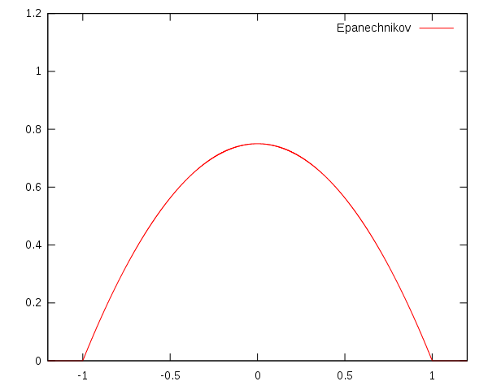
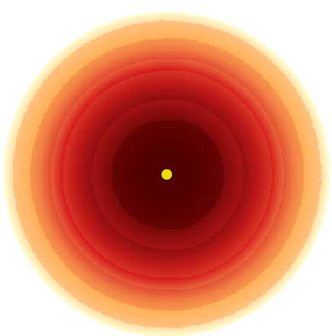
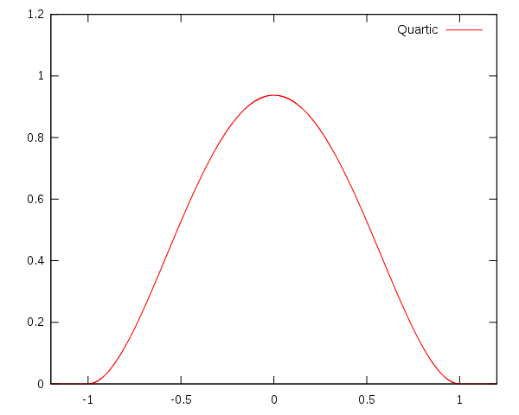
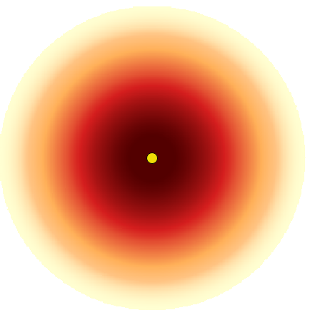
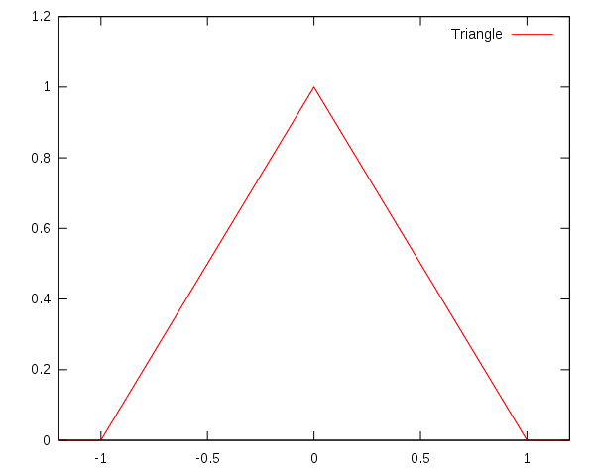
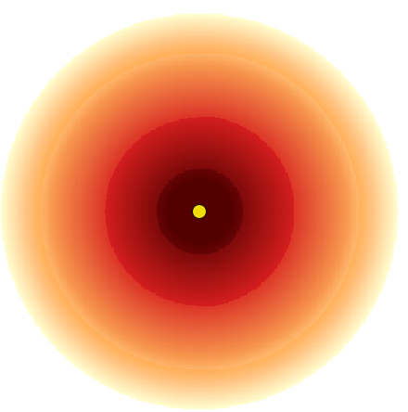
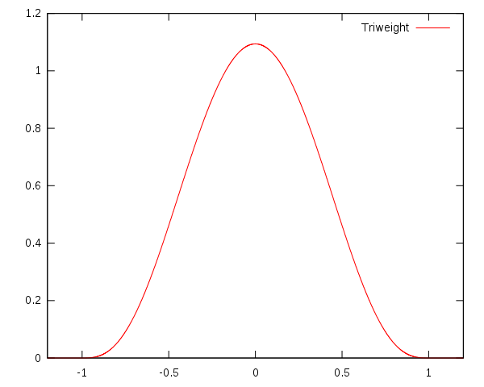
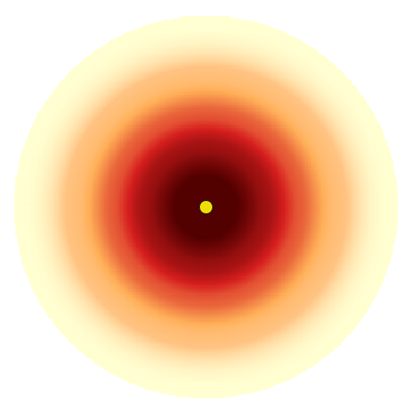
EPANECHNIKOV
Funciones de Kernel
UNIFORME
QUARTIC
TRIANGULAR
TRWEIGHT

Slide 5
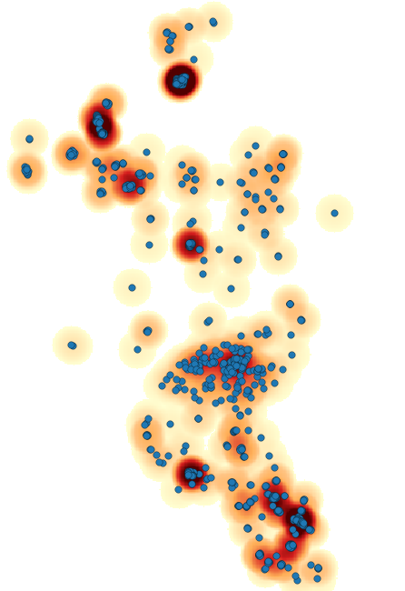
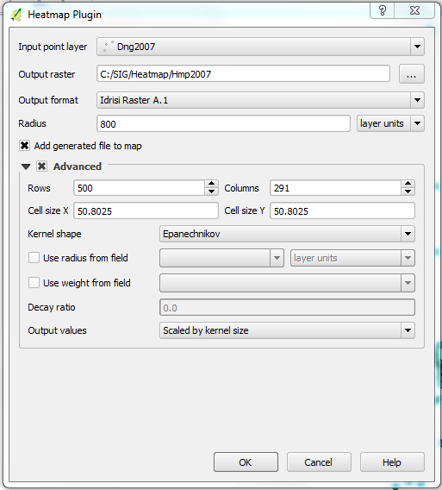
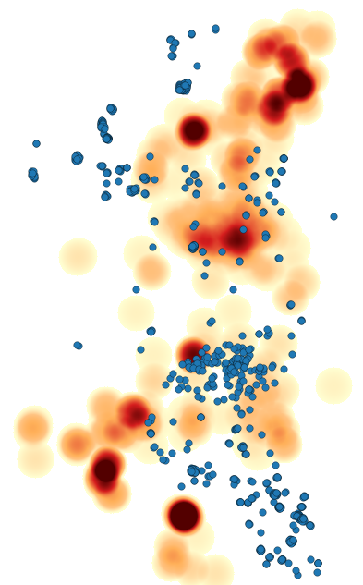
Resultado:
Qgis genera el mapa de calor y lo añade directamente a la ventana del mapa. Por defecto el mapa está sombreado en escala de grises, pero se le puede aplicar un estilo para mejorar la apariencia.
Opciones utilizadas en el módulo heatmap para casos de dengue de 2007-2014
Error en el formato
Raster Idrisi
Por alguna razón, al momento de generar como resultado una imagen Raster Idrisi las coordenadas se sitúan al revés.

Slide 6
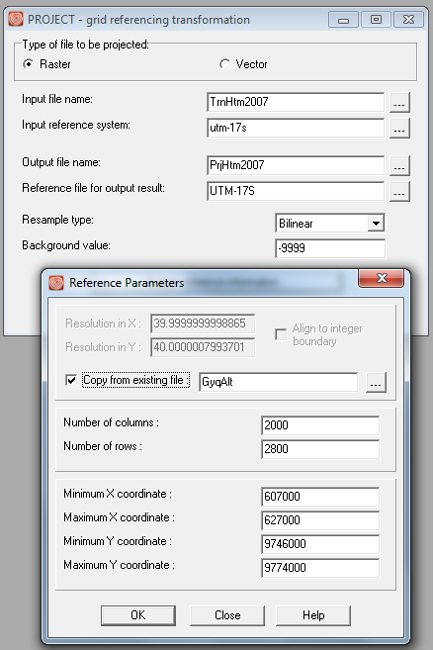
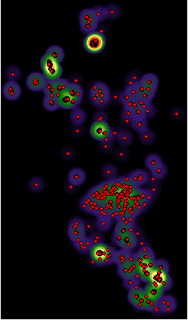
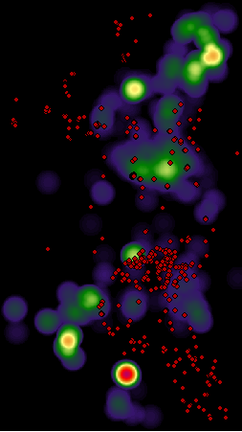
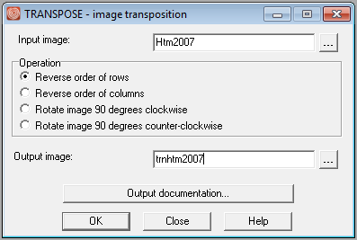
Mapa de frecuencia de puntos calientes entre el año 2007-2014
3
Para que las imágenes del 2007 al 2014 tengan el mismo número de filas y columnas, se utiliza el módulo Project
1
Abrir el programa Terrset
2
Como se dijo anteriormente, Qgis genera un error de coordenadas en el formato Idrisi Raster. Para corregir utilizamos el módulo Transpose

Slide 7
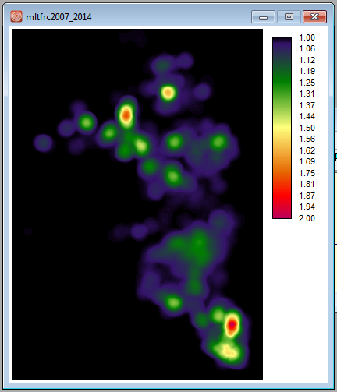
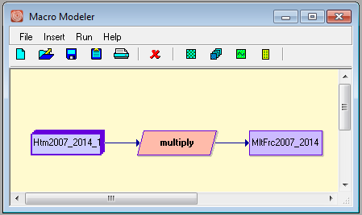
Mapa de frecuencia de puntos calientes entre el año 2007-2014
4
Para sacar la frecuencia vamos a multiplicar las imágenes
P1
P2
P3
1
2
3
6
P1
P2
P3
0
0
1
0
3

